Slide 1


Üretim Planı ve Kalite
Ders 8

Slide 2
Üretim yönetimi
tüketicilerin istekleri,
girdiler,
girdilerin işlendiği süreç,
süreçten elde edilen çıktılar
tüketicinin tatmini

Slide 3
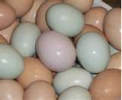
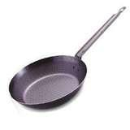


Üretim ve Operasyon
İhtiyaçların tespiti
İhtiyaç duyulan kaynaklar
Operasyon kontrol formu

Slide 4
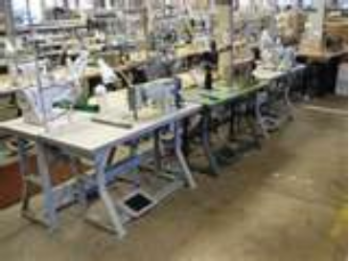
Üretim kapasitesi
Ne kadar üretebilirsiniz?(Kapasite)
Ne kadar üretmelisiniz?(Satınalma ve üretim tahmini)

Slide 5
Kalite
Kalite Nedir?
En iyiyi mi üretmeliyim yoksa isteneni mi?
Kalite anlayışı size neler kazandıracaktır?

Slide 6
Kalite kavramı
Üretimde başarıyı yakalama
Müşteri ihtiyaçlarını karşılama
Müşteri memnuniyeti

